Slide 1

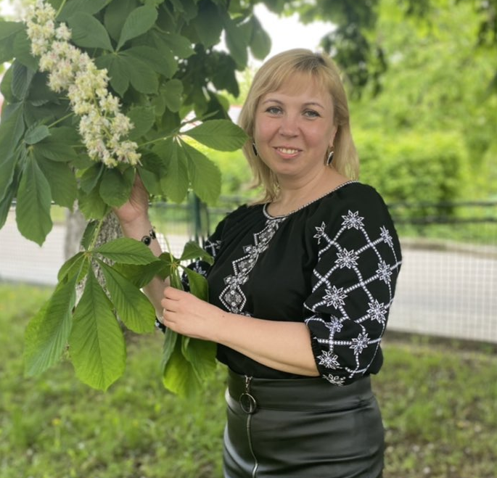
Луцький кооперативний фаховий коледж Львівського торговельно-економічного університету
викладача першої категорії
Ляшук
Ольги Степанівни

Slide 2
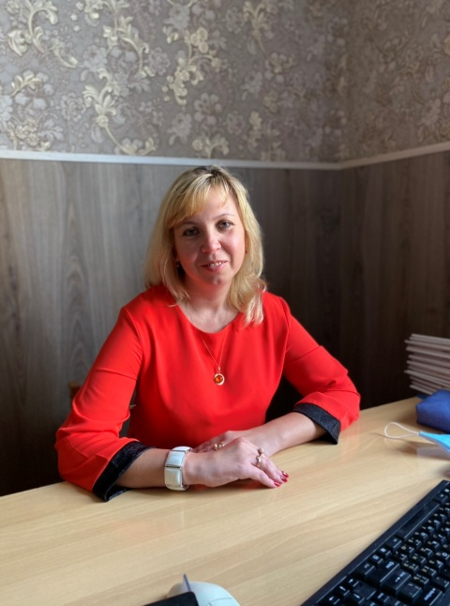
Загальні відомості
Педагогічний стаж – 18 років.
З 2003р. – викладач коледжу.
2018-2019рр. - відповідальний секретар приймальної комісії.
З 2020р. - завідувачка заочного відділення.

Slide 3
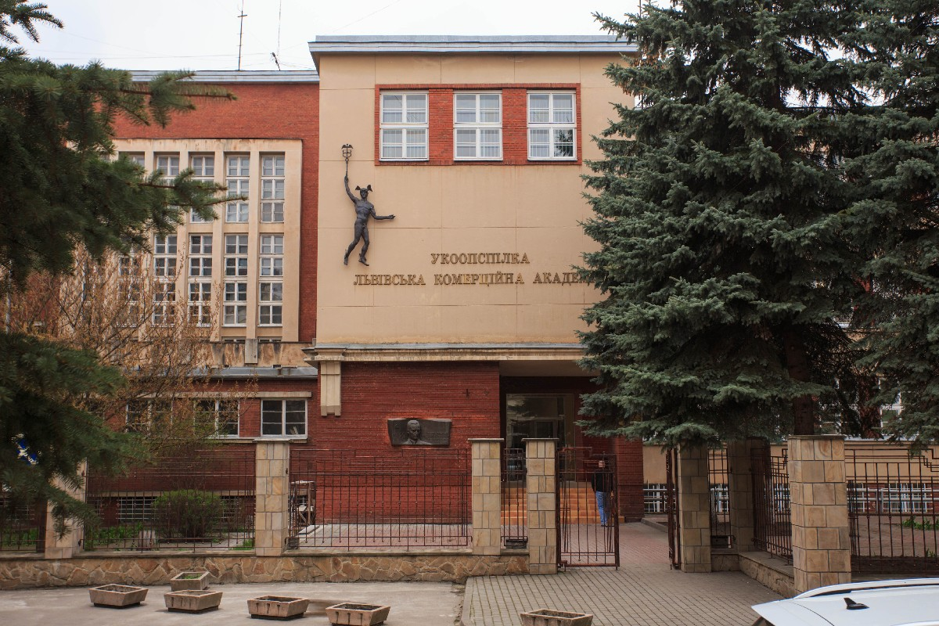
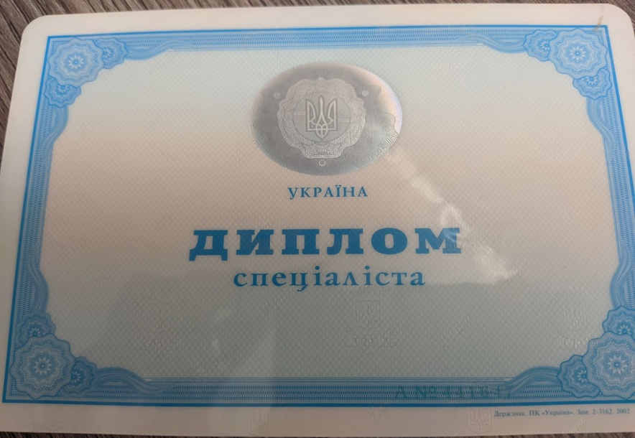
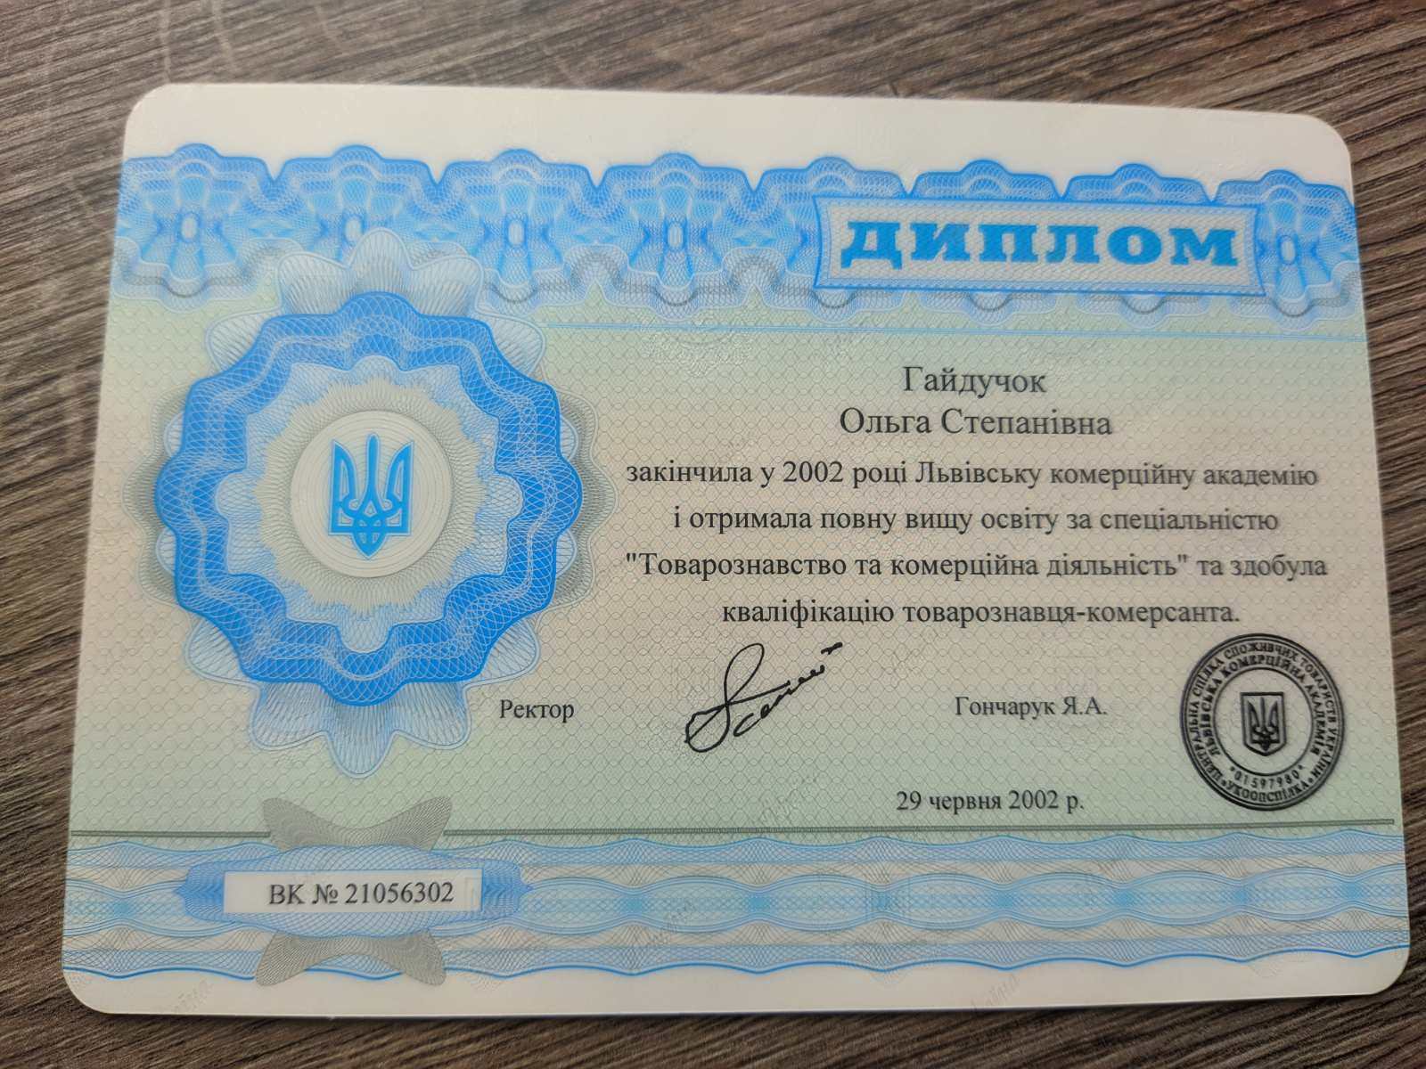
Освіта
Львівська комерційна академія, 2002р.
Спеціальність «Товарознавець-комерсант».

Slide 4
Педагогічне кредо
Вимогливість до студентів у поєднанні з повагою до їхньої особистості.
Життєве кредо
“ Жити так, щоб людям, які мене оточують, було краще від того, що я поруч ”.

Slide 5
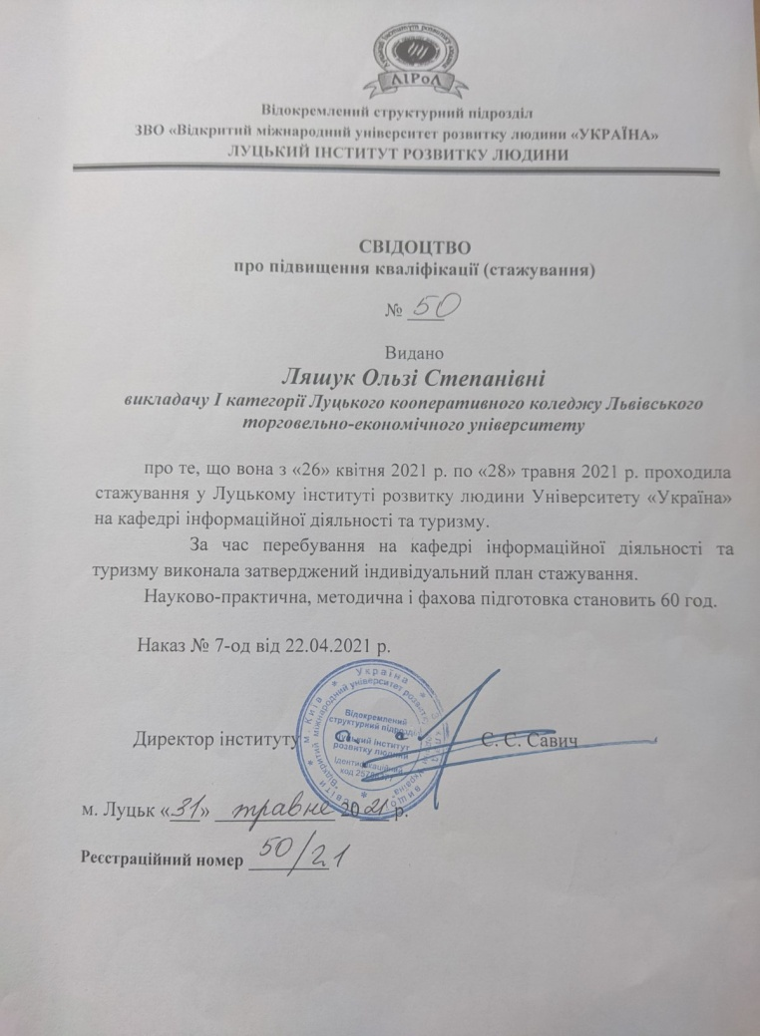
Підвищення кваліфікації
Стажування на кафедрі інформаційної діяльності та туризму Луцького інституту розвитку людини Університету «Україна», з темою «Вдосконалення професійної підготовки, шляхом поглиблення і розширення професійних знань, набуття досвіду виконання додаткових завдань та обов’язків в межах спеціальності 241 Готельно-ресторанна справа .

Slide 6

Курси підвищення кваліфікації
Академія цифрового розвитку за напрямом «Ефективні рішення GOOGLE FOR EDUCATION для хмарної взаємодії»

Slide 7
Курси підвищення кваліфікації
У Волинському інституті післядипломної педагогічної освіти за напрямом «Створення інклюзивного освітнього середовища». Найменування програми семінару-практикуму: «Інклюзивна освіта в умовах реформування галузі освіти в Україні»

Slide 8

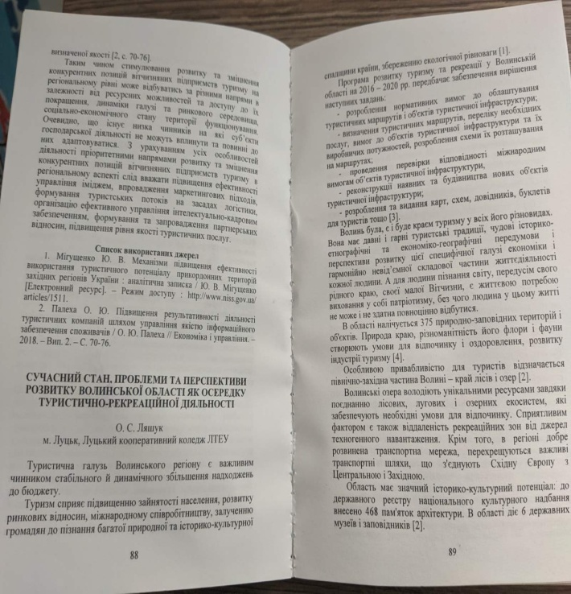
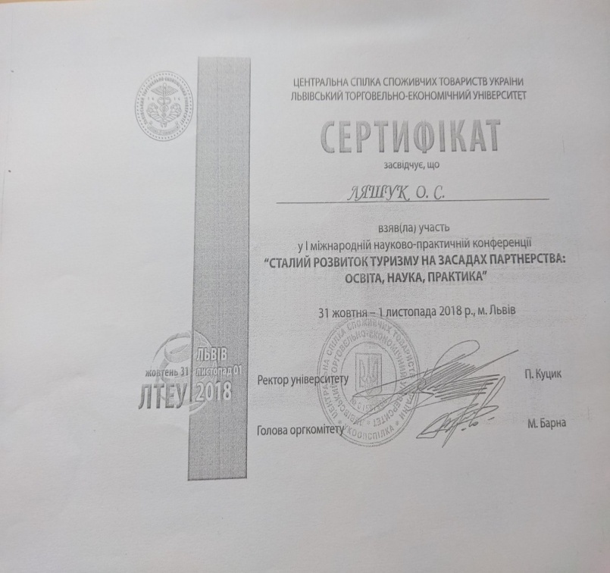
Участь у конференції
«Сталий розвиток туризму на засадах партнерства: освіта, наука, практика», з темою «Сучасний стан, проблеми та перспективи розвитку Волинської області як осередку туристично-рекреаційної діяльності», Центральна спілка споживчих товариств України Львівський торговельно-економічний університет.

Slide 9

Участь у конференції
«Інтенсифікація навчального процесу на основі впровадження сучасних методів навчання передових новітніх технологій» з темою тез «Формування фахових компетентностей спеціалістів засобами інформаційно-комунікаційними технологіями студентів заочного відділення», Технічний фаховий коледж Луцького національного технічного університету

Slide 10

Участь у конференції
«Актуальні проблеми сучасної освіти та науки у контексті євроінтеграційного поступу», з темою тез «Роль туристично-рекреаційної діяльності в освітньому процесі», Луцький інститут розвитку людини університету «Україна»

Slide 11
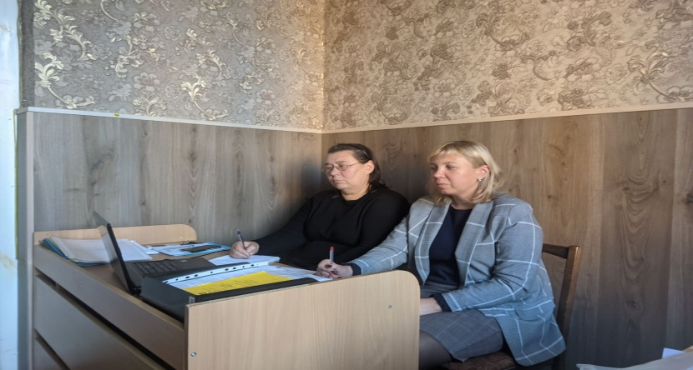
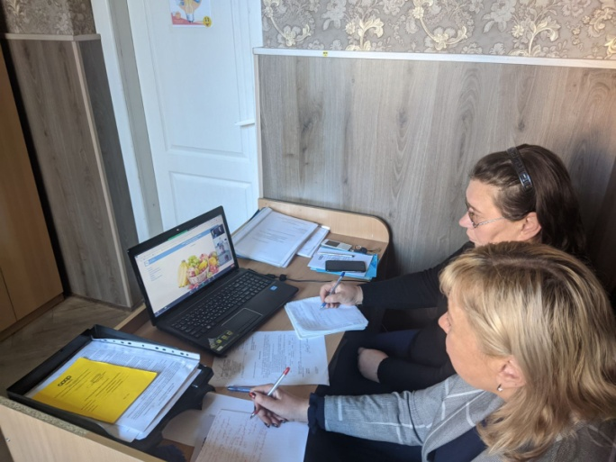
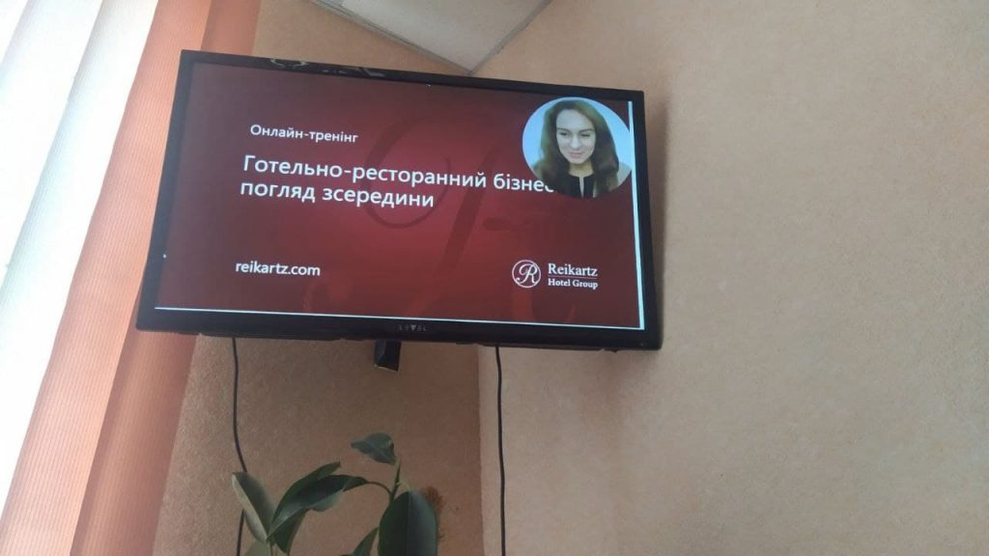
Участь у:
засіданні завідувачів відділень із спеціальності 181 Харчові технології закладів фахової передвищої освіти на тему: «Педагогіка співробітництва в умовах цифровізації освітнього процесу» у Державній установі «Науково-методичний центр вищої та фахової передвищої освіти»;
онлайн тренінгу від Reicarts Hotel Group на тему: «Готельно-ресторанний бізнес: погляд зсередини»;
ІV всеукраїнській науково-практичній інтернет-конференції «Актуальні проблеми та перспективи розвитку торгівлі в умовах євроінтеграції», з темою «Основи якості надання послуг в готельно-ресторанному господарстві», Відокремлений структурний підрозділ «Київський торговельно-економічний фаховий коледж державного торговельно-економічного університету».

Slide 12
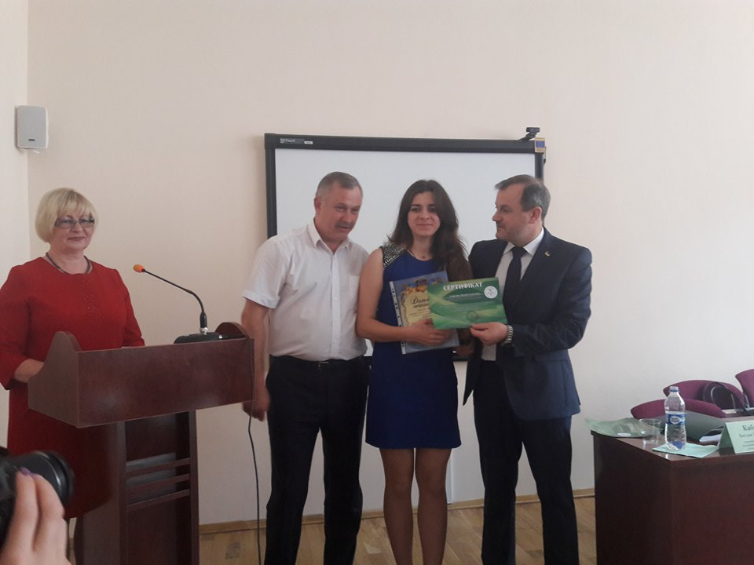

Науковий керівник
Учасниці п’ятнадцятої науково-практичної конференції студентів вищих навчальних закладів Укркоопспілки «Інноваційні процеси і їх вплив на ефективність діяльності підприємства» з доповіддю на тему: «Еко-готелі, як інноваційний напрям розвитку підприємств готельного господарства».

Slide 13
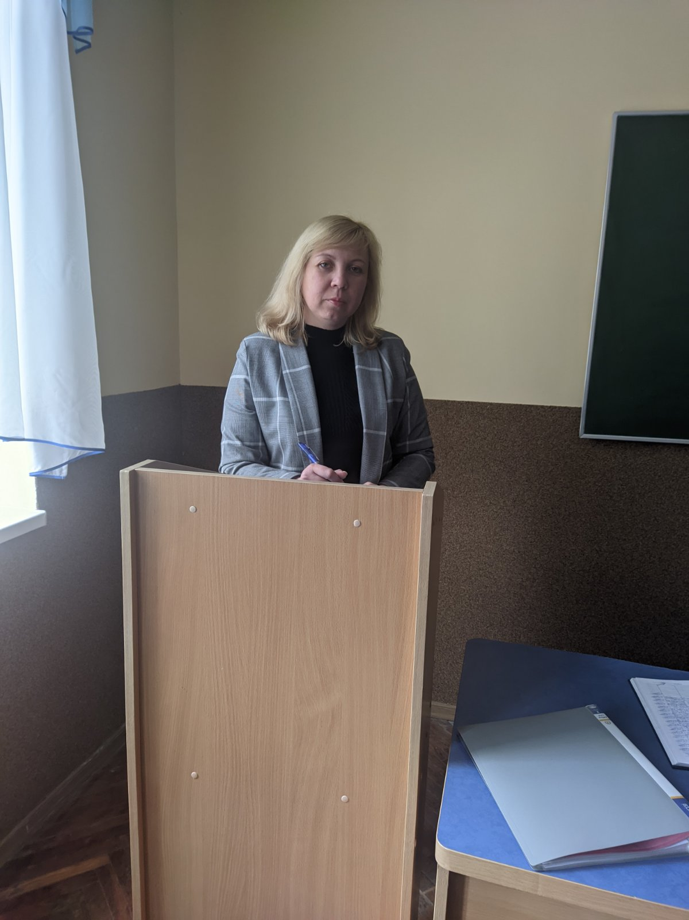
Викладач дисциплін
організація та технологія обслуговування в готелях;
обладнання підприємств торгівлі;
основи стандартизації, метрології та управління якістю;
основи екології та безпеки товарів народного споживання;
управління якістю продукції та послуг;
естетичне оформлення готелів;
естетика у закладах ресторанного господарства;
особливості ресторанного та зарубіжного сервісу;
особливості зарубіжного сервісу.

Slide 14
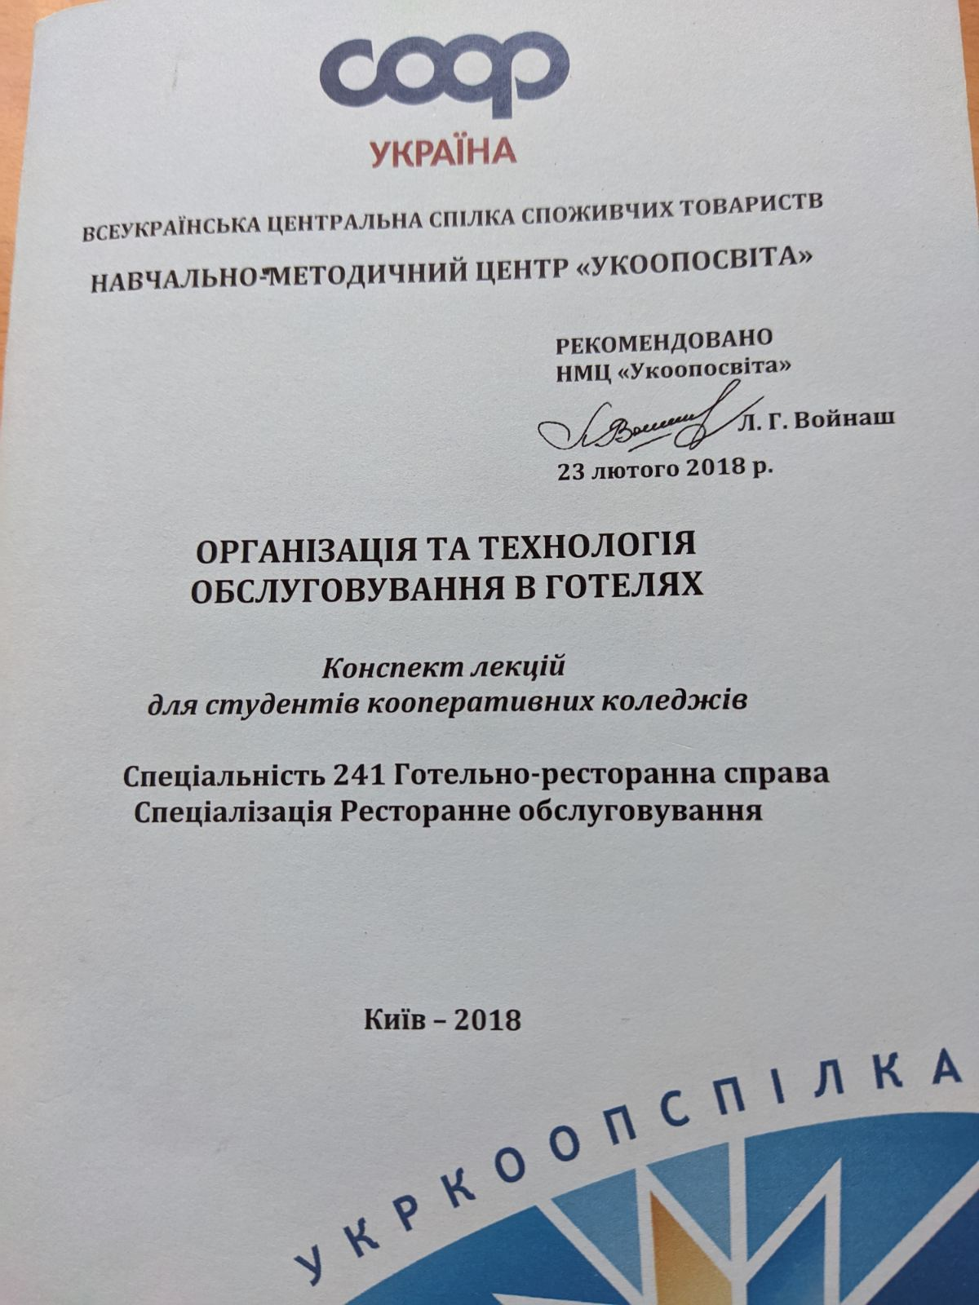
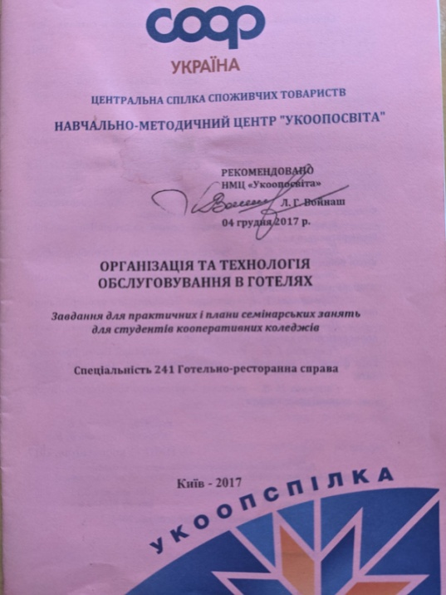
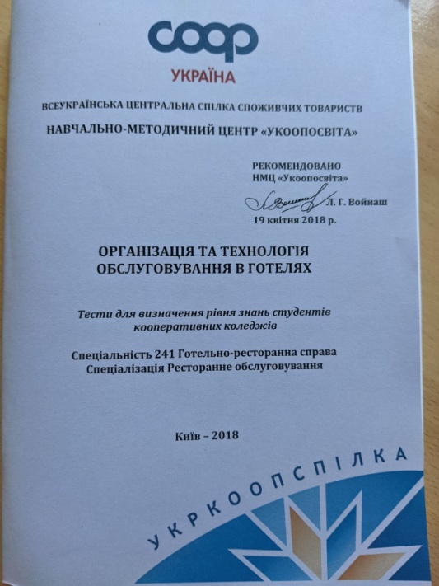
Розроблено та видано НМЦ “Укоопосвіта”
Конспект лекцій з дисципліни «Організація та технологія обслуговування в готелях» для спеціальності 241 Готельно-ресторанна справа;
Завдання для практичних і плани семінарських занять з дисципліни «Організація та технологія обслуговування в готелях» для спеціальності 241 Готельно-ресторанна справа;
Тести для визначення рівня знань студентів кооперативних технікумів і коледжів з дисципліни «Організація та технологія обслуговування в готелях» для спеціальності 241 Готельно-ресторанна справа.

Slide 15
Методична розробка
В 2022 р. - розробила робочий зошит для практичних занять, із посиланням на QR коди, з дисципліни «Особливості ресторанного та зарубіжного сервісу» для спеціальності 181 Харчові технології.
https://docs.google.com/document/d/13BbCdqXknO6pyDlkafQ2wbhAyj7H-R_O/edit

Slide 16
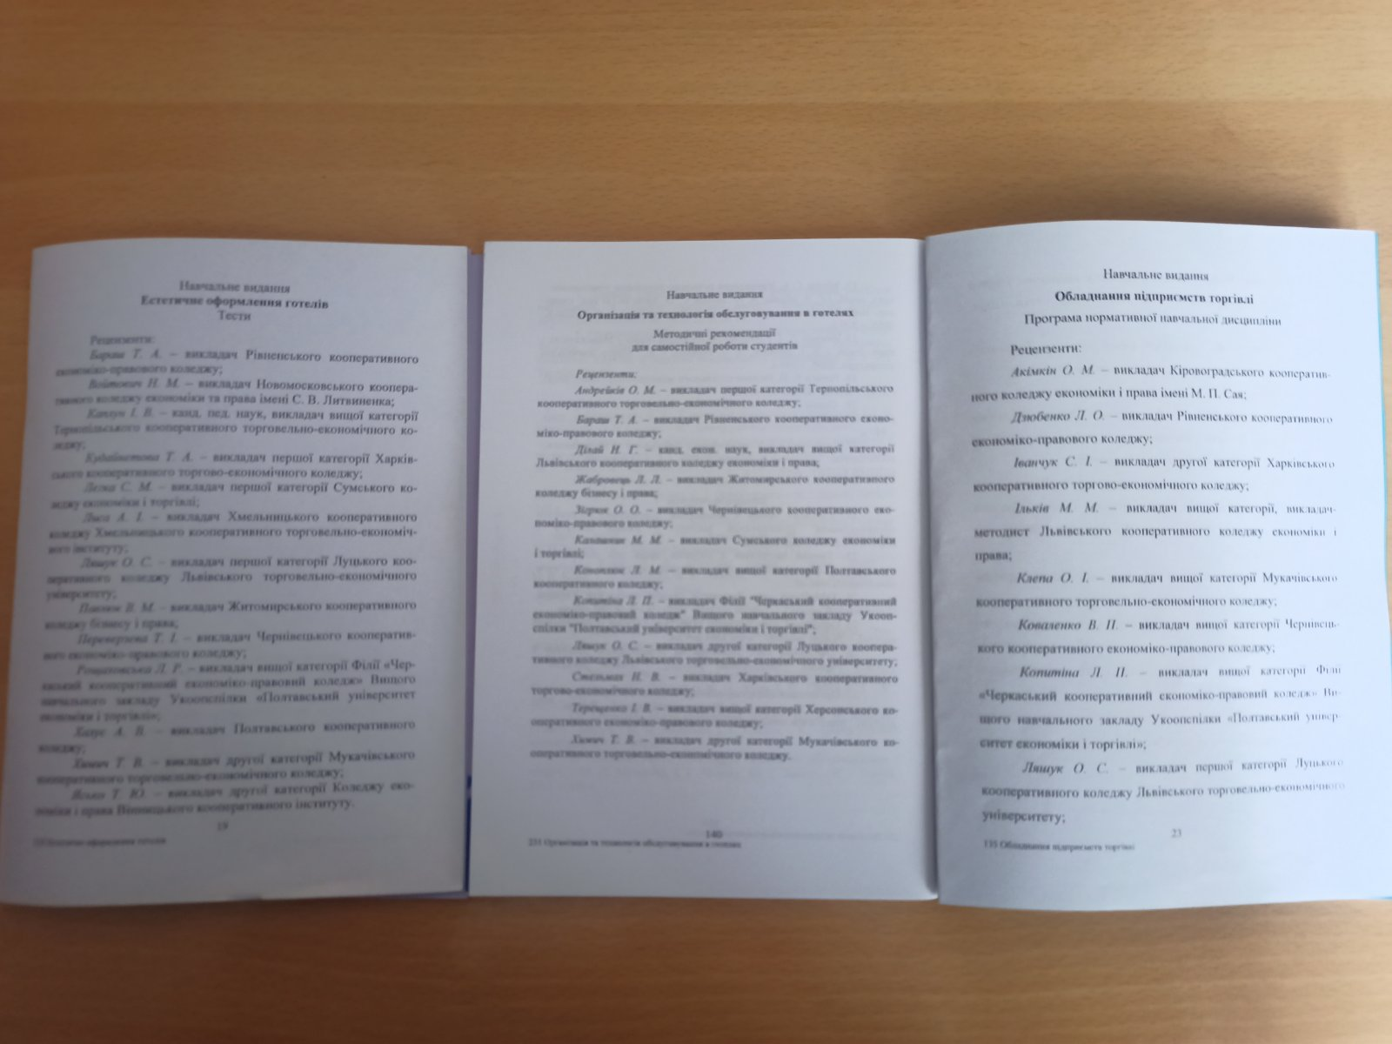
Рецензування
конспектів лекцій, практичних завдань, тестових завдань, навчальних програм з спеціальних дисциплін, відповідно до плану роботи НМЦ Укоопспілки «Укоопосвіта».

Slide 17

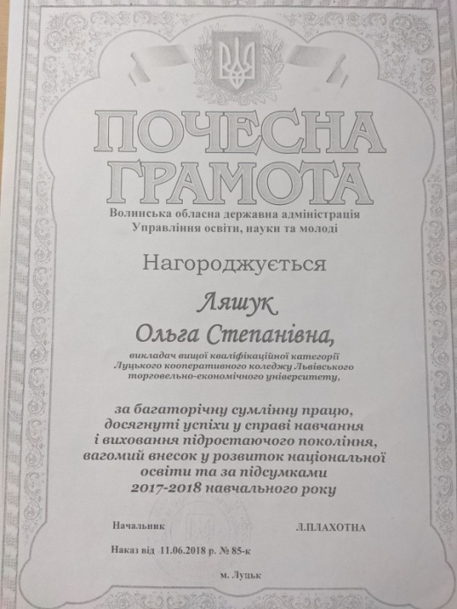
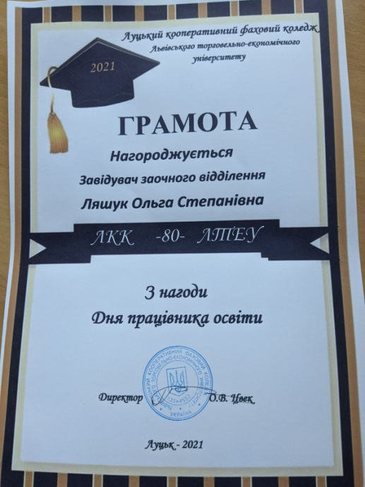
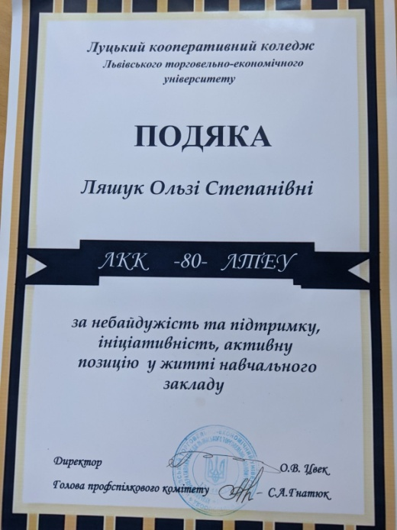
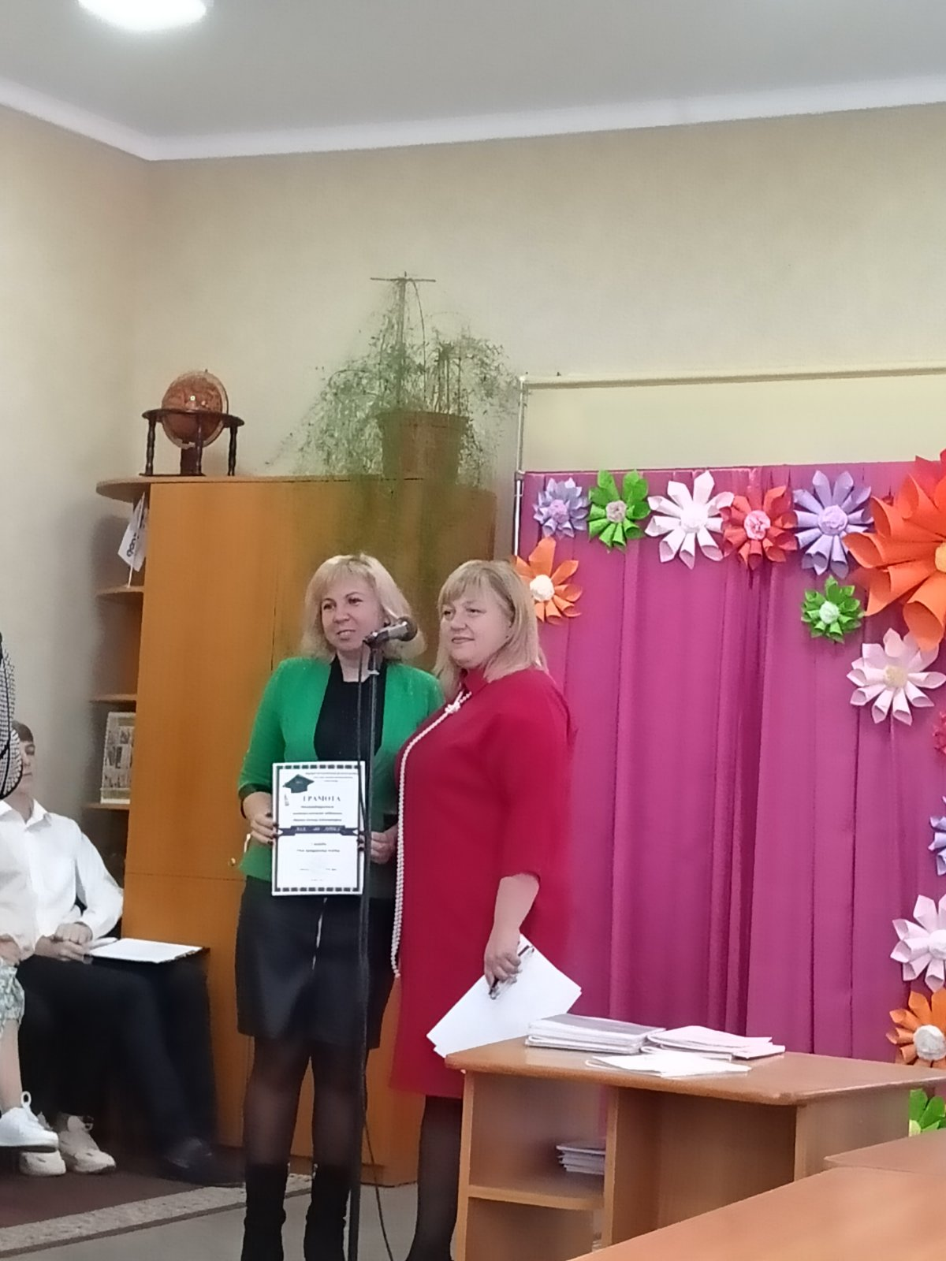
Відзнаки
У 2017-2018 н.р. - відзначена Почесною грамотою за багаторічну сумлінну працю, досягнуті успіхи у справі навчання і виховання підростаючого покоління, вагомий внесок у розвиток національної освіти та за підсумками 2017-2018 навчального року (Управління освіти, науки та молоді Волинської обласної державної адміністрації)

Slide 18
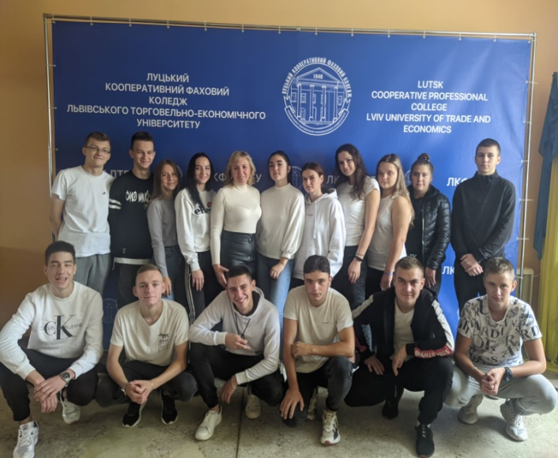
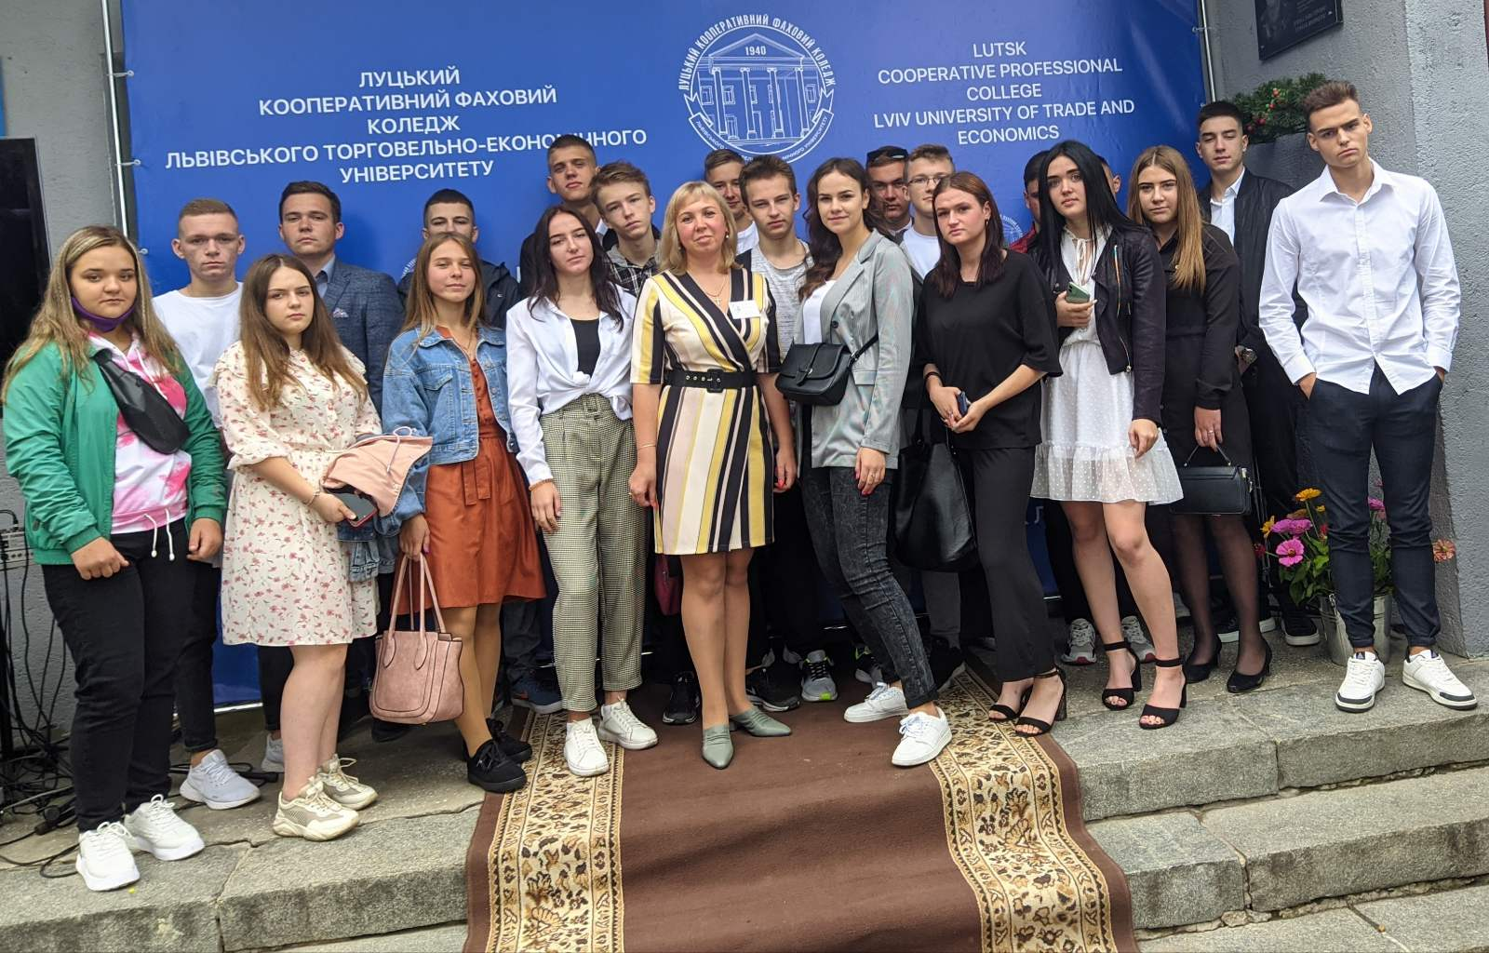
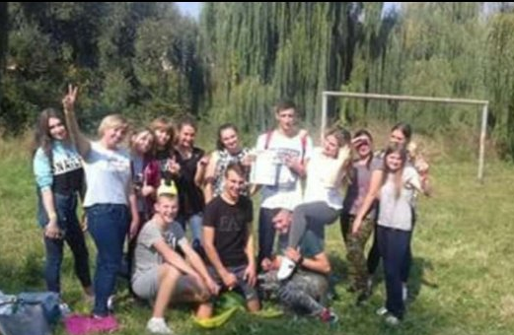
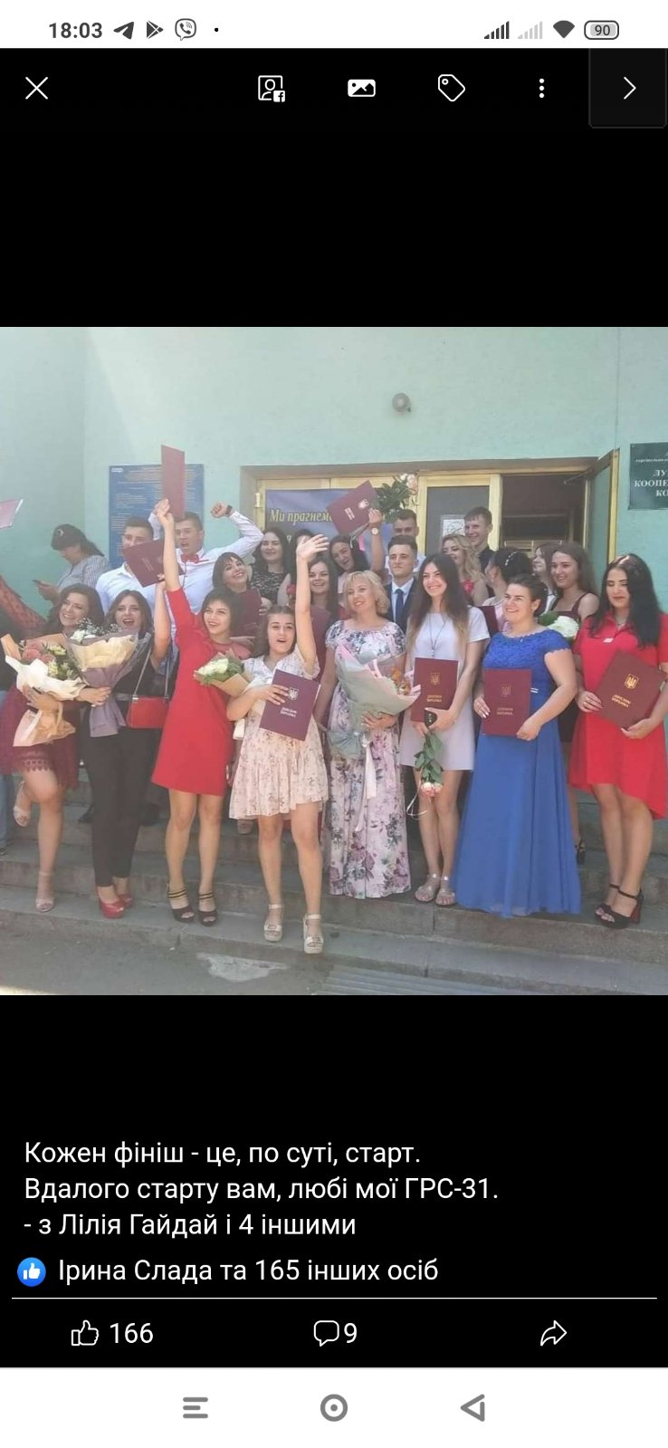
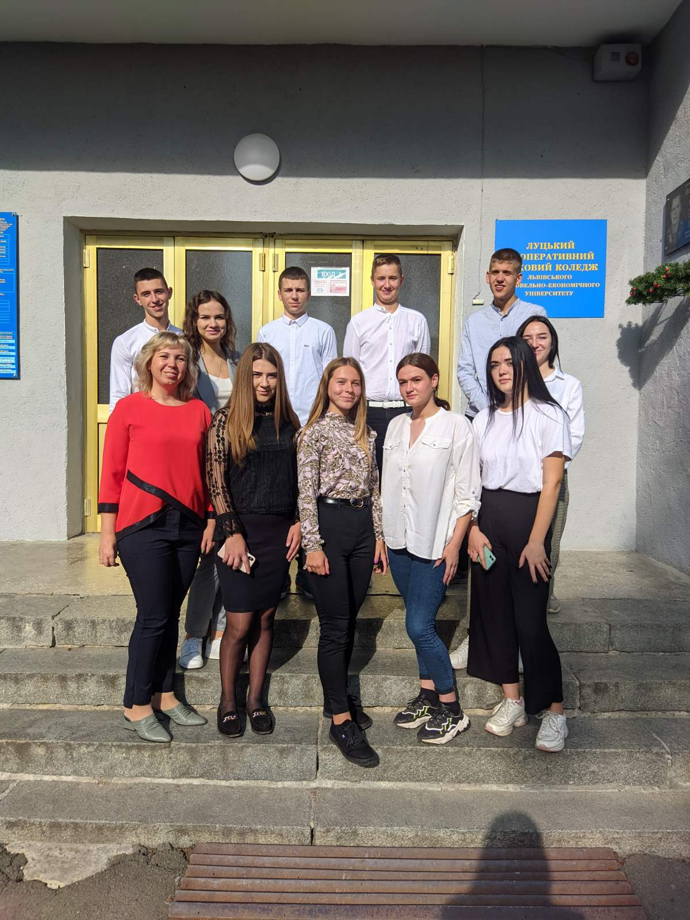
Куратор
2017-2019рр. – група ГРС
2021-2023рр. - група ПТБД/ПТМ

Slide 19
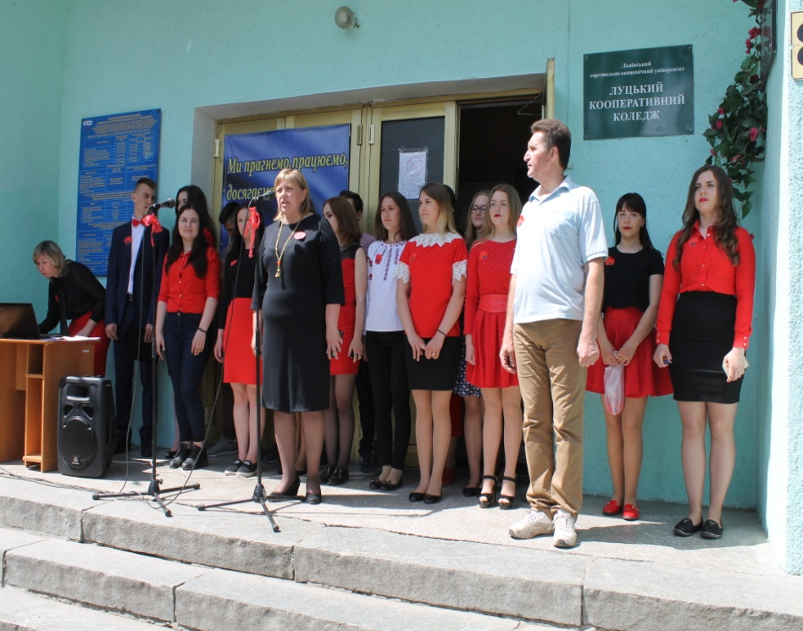
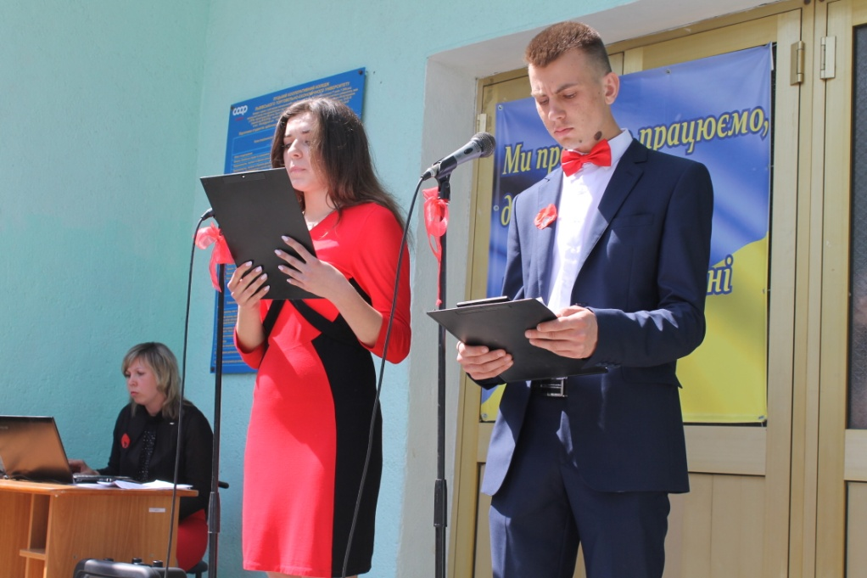
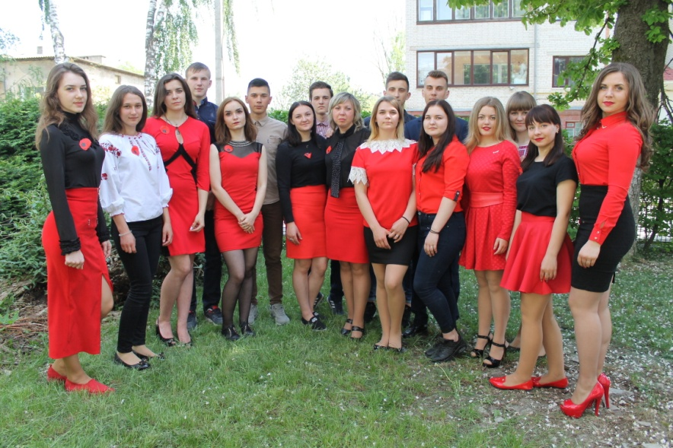
Заходи
виховний захід присвячений до Дня пам'яті та примирення

Slide 20
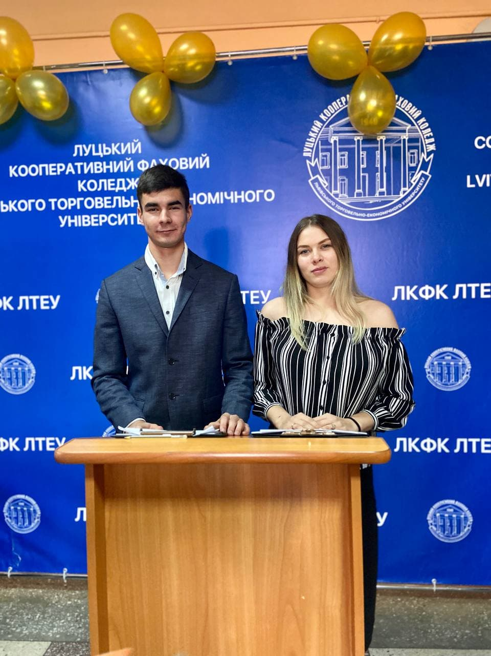
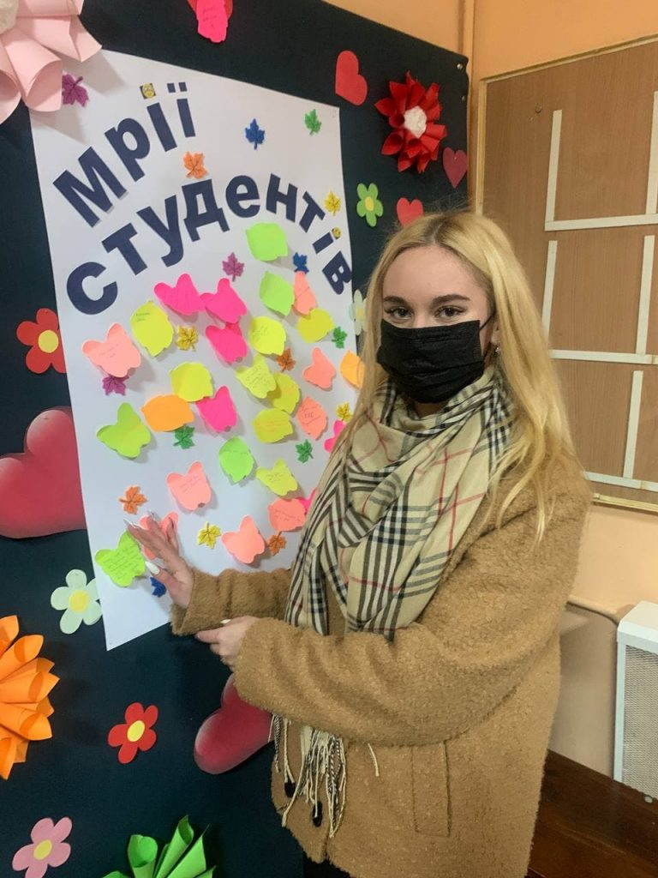
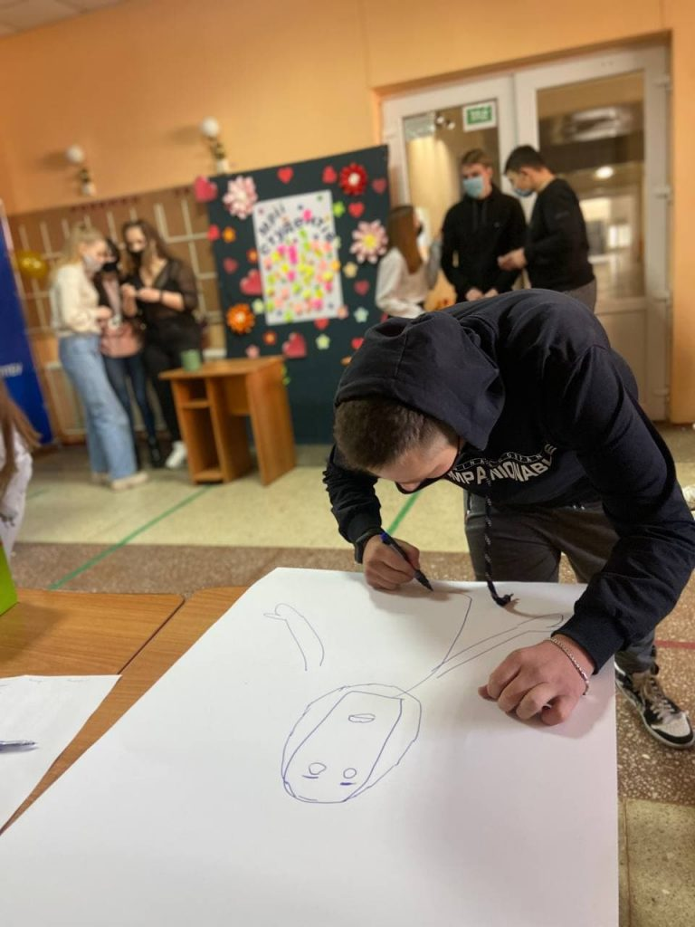
Заходи
виховний захід з групою присвячений до Дня студента

Slide 21
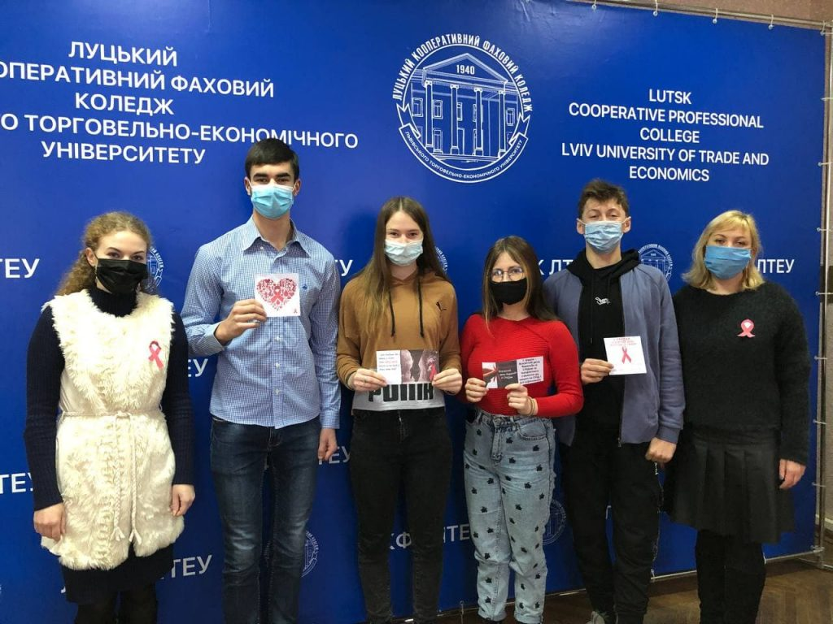
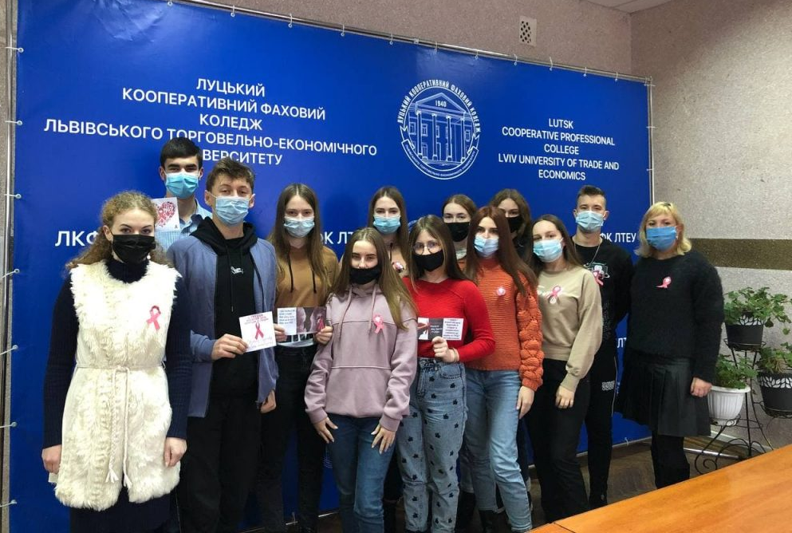
Як жити у світі, в якому є ВІЛ/СНІД?

Slide 22
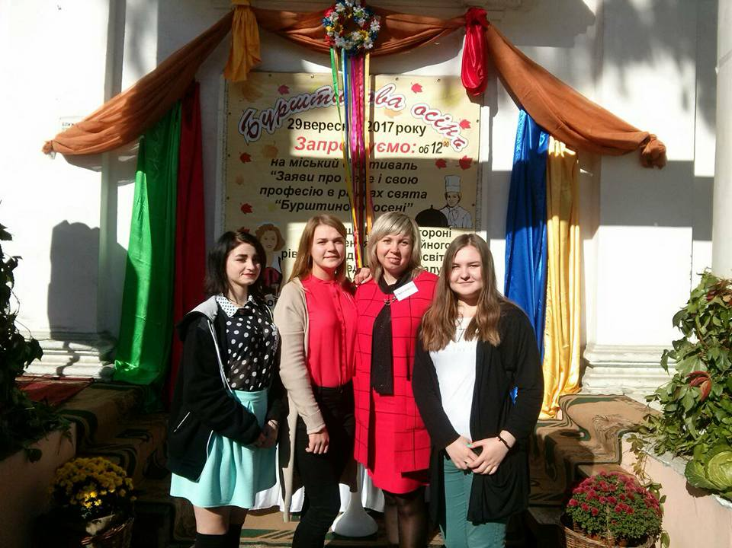
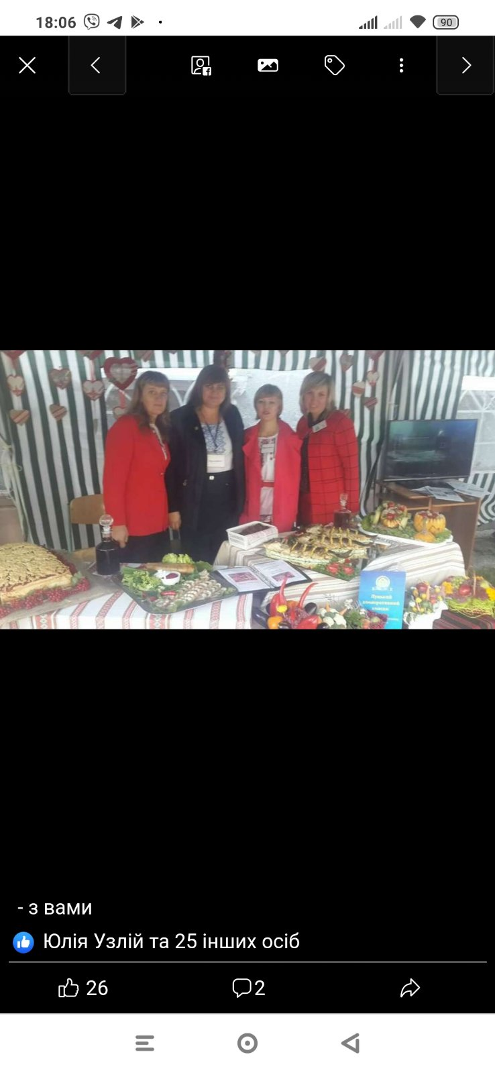
Бурштинова осінь

Slide 23
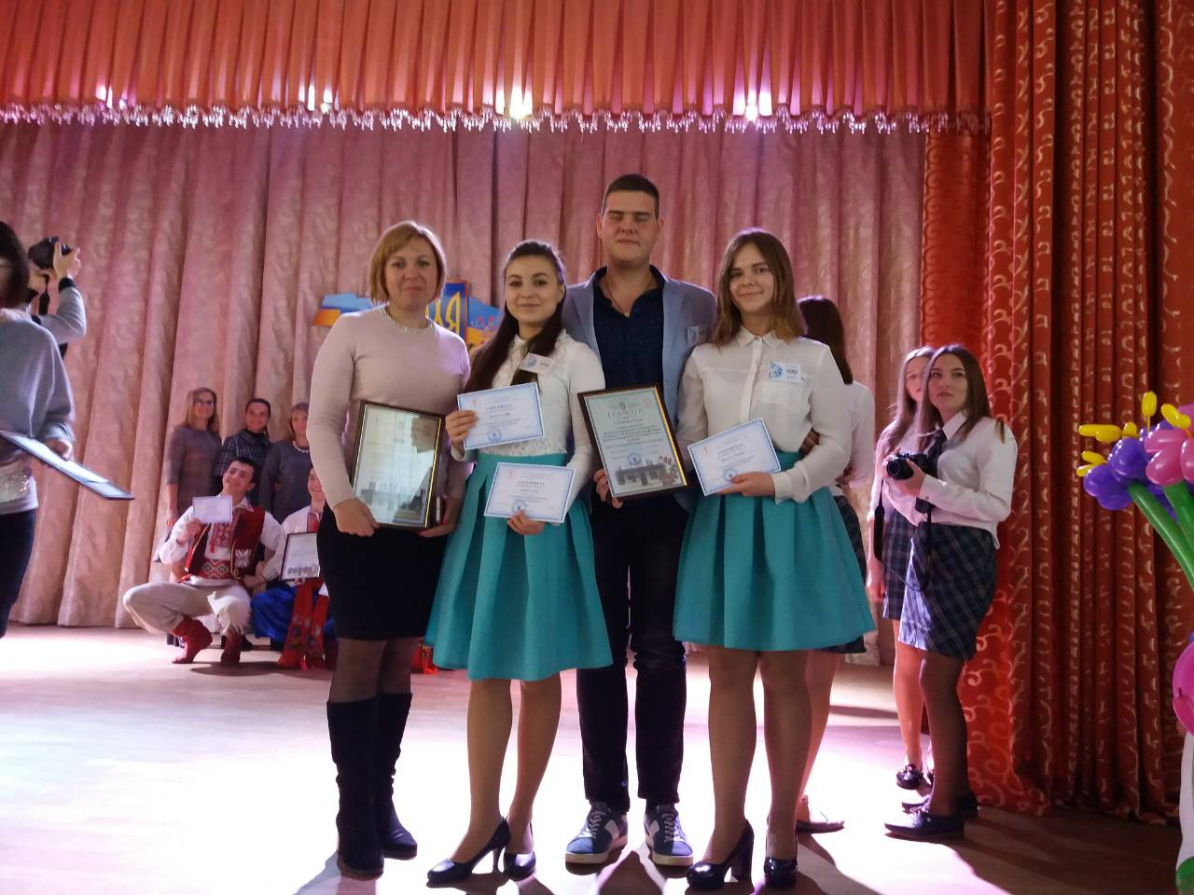
Конкурси
Всеукраїнський конкурс професійної майстерності «КомерцФест».

Slide 24
